Slide 1
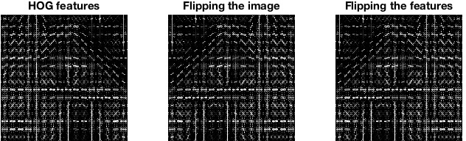
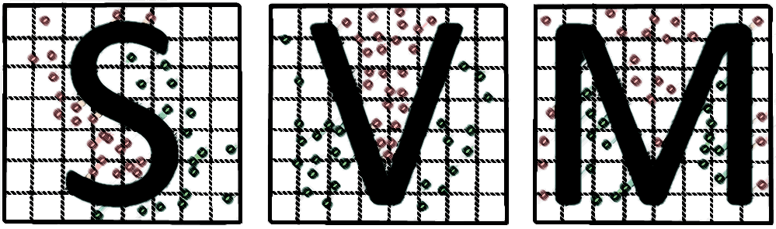
HOG SVM Detektor
H
O
G
Türgriffe im F-Gebäude detektieren

Slide 2
Aufgabenstellung
Türgriffe im F-Gebäude detektieren
Basis: HOG + SVM
Trainings-, Test und Evaluierungsdatensatz generieren
Annotierungstool entwickeln

Slide 3
Flow-Chart Pipeline
Bilder unterteilen und annotieren
[HOG] Bilder einlesen, HOG Features extrahieren, in CSV Datei schreiben
[SVM] HOG Features aus SVM einlesen
[SVM] SVM mit der CSV Feature-Datei trainieren lassen
[SVM] Videostream einlesen und SVM Prediction anwenden.

Slide 4
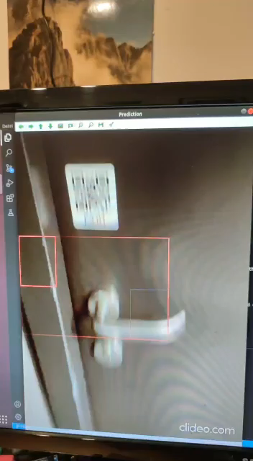
Stand 1.Präsentation

Slide 5
Aufgabeneinteilung
Moritz Abdank
Team-Lead
SVM auf HOG adaptieren
Schnittstellen definieren/überwachen
Christoph Egger
Image Splitting
Datensatz generieren/trennen
Manuel Wiesmüller
SVM-Programm
Paolo Trivisonne
HOG-Programm

Slide 6
Image Splitting
Input: Ordner mit ganzen Bildern
Einzelbilder in Grayscale einlesen
Einzelbilder in kleinere Bilder aufschneiden
Mit definierten overlap
Bildstücke durch Tastatureingabe bewerten
Ist Türgriff
Ist kein Türgriff
Teilt Bildstücke in zwei Ordner auf
Ist Türgriff (positiv)
Ist kein Türgriff (negativ)
Output: Datensatz aus aufgeteilten Bildstücken in zwei Ordnern (positiv/negativ)

Slide 7
Image Splitting

Slide 8
HOG Features
Input: aufgeteilte Bilder
Bilder einlesen
HOG Instanz erstellen (Struct)
Über Datensatz laufen lassen
als CSV Speichern
Output: 2 CSV-Dateien (Positiv/Negativ Klassen)

Slide 9
HOG Features

Slide 10
SVM
Input: 2 CSV-Dateien (Positiv/Negativ Klassen)
Labels und HOG-Matrix erstellen als CV::Mat
SVM Definieren
SVM Trainieren (svm.fit)
Video einspielen und Frame für Frame Prediction anwenden
Prediction:
Frame in kleinere Bildstücke unterteilen
jedes Bildstück klassifizieren
detektierte Bildstücke im ganzen Bild zuordnen
Output: Video mit Detection

Slide 11
SVM

Slide 12
Endstand
Funktionierende Pipeline
Datensatz:
2112 Negative
117 Positive
Detektieren durch Klassifizierung
Keine fixierte Input-Größe
Einstellbare Schnipsel-Größe und Überlappung

Slide 13
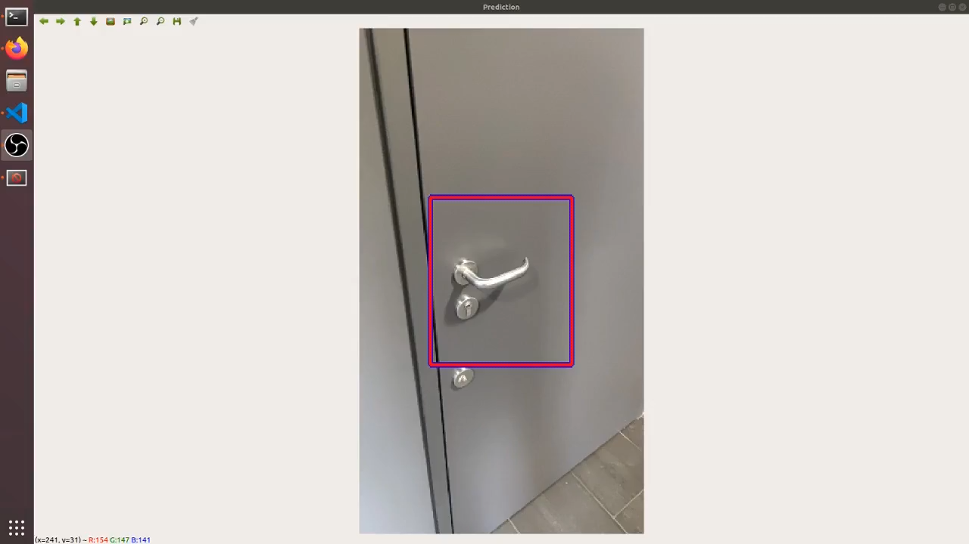
Endstand

Slide 14
HOG SVM Detektor
H
O
G
Abdank, Egger, Trivisonne, Wiesmüller

Slide 15
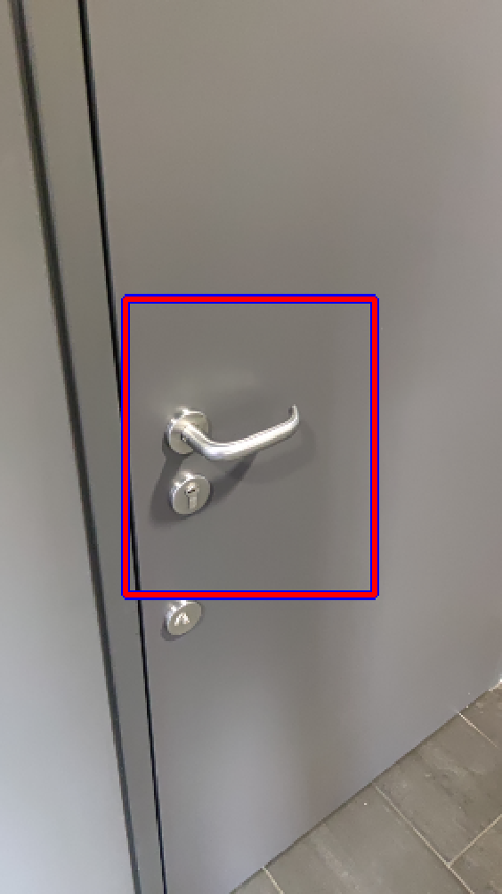
Optimum

Slide 16
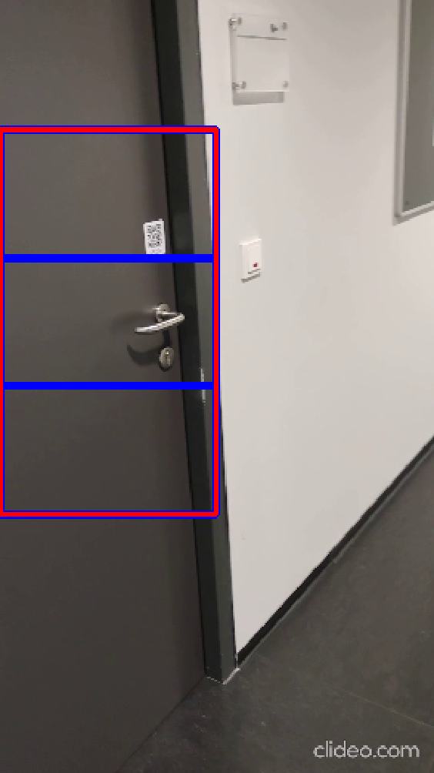
Overlap (2 Detections)

Slide 17
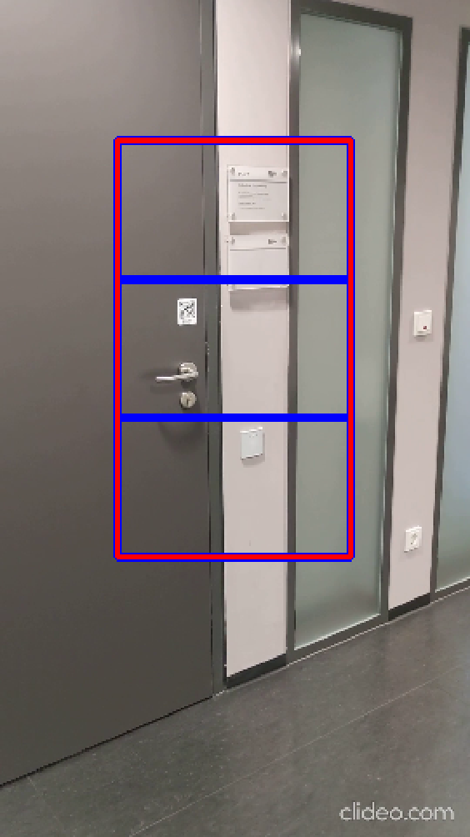
Overlap (2 Detections)

Slide 18
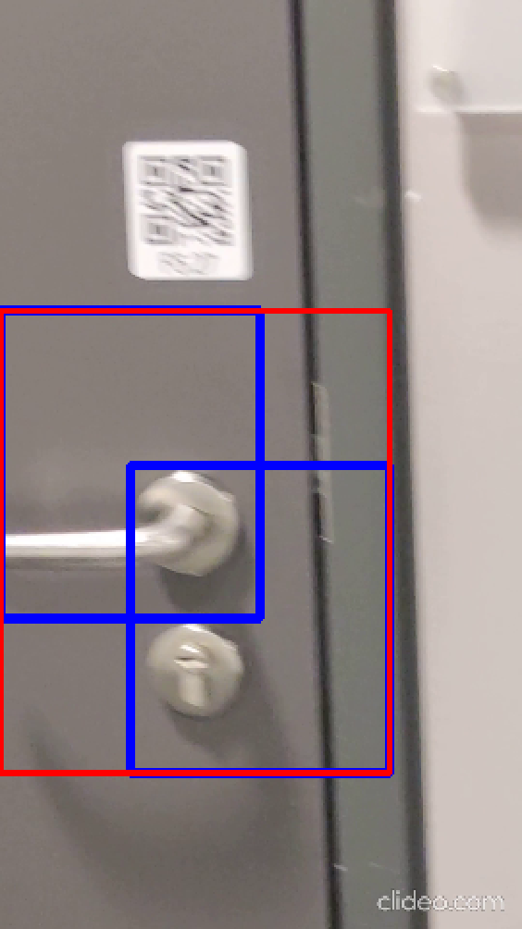
Overlap (2 Detections)

Slide 19
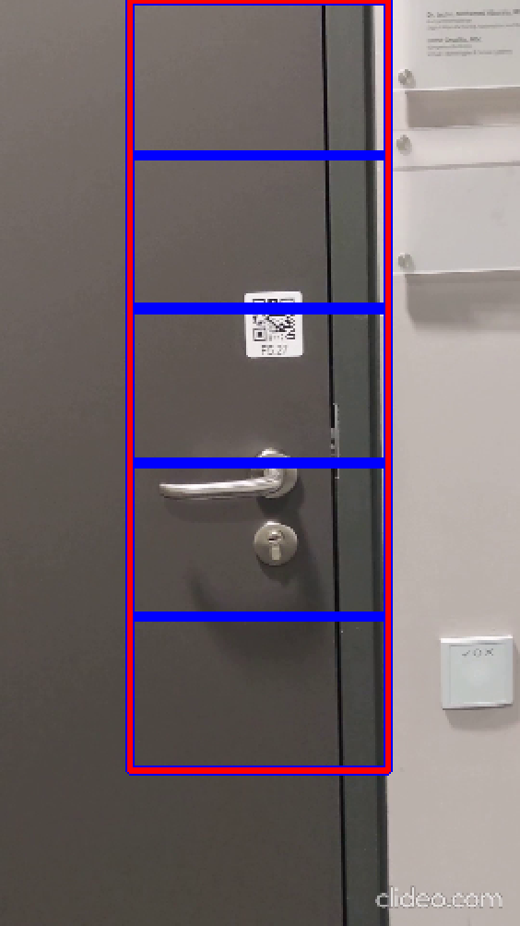
Overlap (4 Detections)

Slide 20
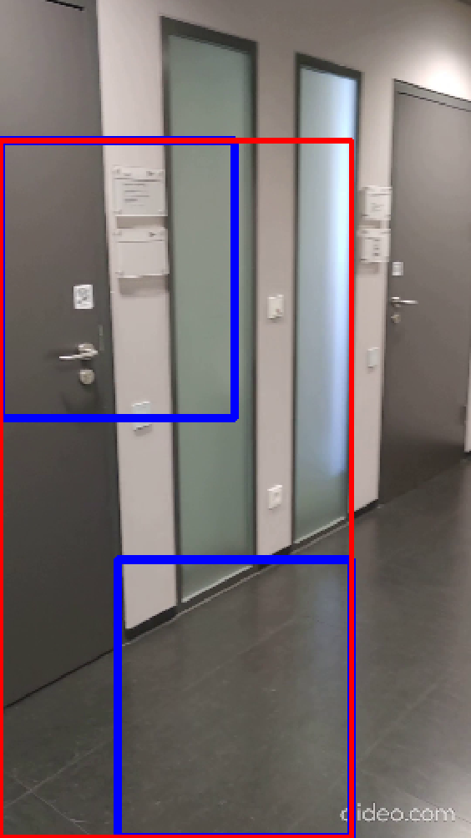
Min/Max Squares

Slide 21
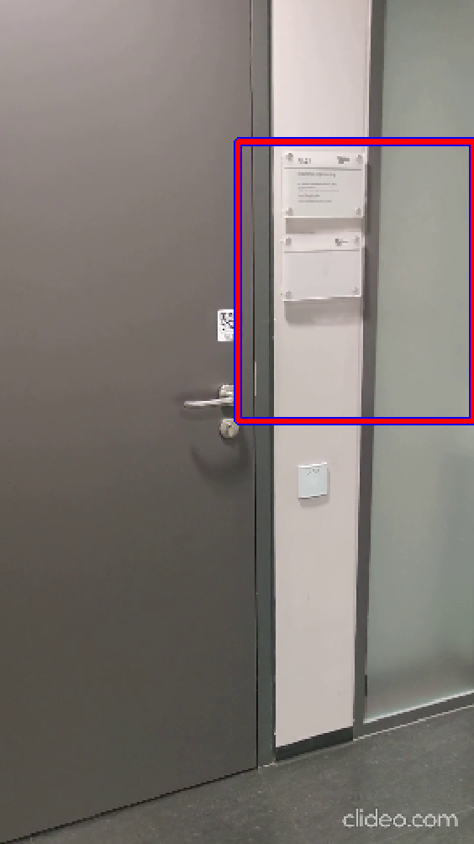
Falsche Detektion (Dunkel/Hell Übergang)

Slide 22
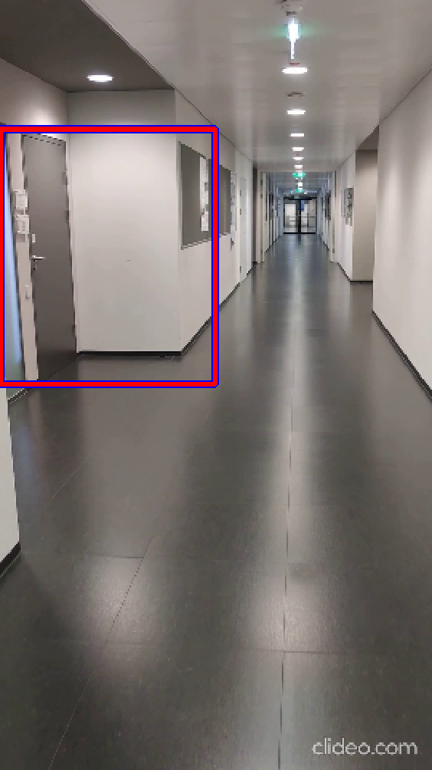
Türkante detektiert?

Slide 23
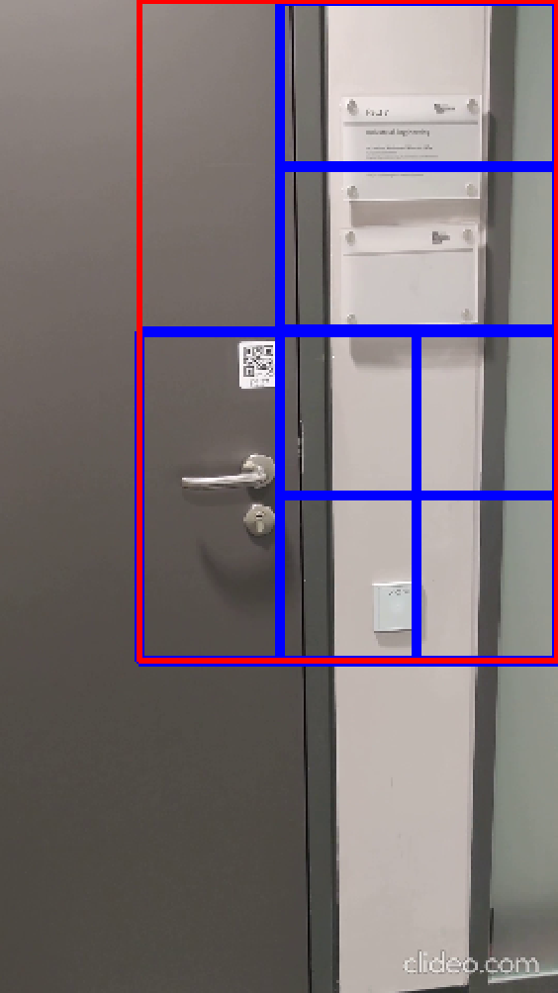
Richtig/Falsch detektiert

